Slide 2
Exponentielle
Jean-Marc Lévy-Leblond

Slide 3
Exponenciel
Jean-Marc Lévy-Leblond

Slide 4
Attention, fil rouge !
Prérequis :
Tout savoir déjà sur l’exponentielle…
Ou, au moins, connaître :
— la notion de fonction
— la dérivation
— les nombres complexes
(programme de Terminale S)

Slide 5
Motivations
Un brin d’histoire
L’équation fonctionnelle de la fonction exponentielle
L’équation différentielle et sa résolution en série entière
Le logarithme naturel
La constante e [6’. Bonus : fractions continues]
L’exponentielle complexe
Généralisation : exponentielles de matrices et d’opérateurs
Séries de Fourier

Slide 6
Le clou de la séance :

Slide 7
Motivations

Slide 8
2. Un brin d’histoire
“Puissances” : carrés axa, cubes axaxa, etc.
Chuquet 1484, Stifel 1584 :
puissances fractionnaires, négatives,
mais pas de notation adaptée
Descartes 1637 : a², a³
puissances numériques entières seulement
Wallis 1657, Newton 1676, Leibniz 1678
puissances fractionnaires : a^{1/2} =
puissances littérales variables : a^{p}
a^{p}xa^{q} = a^{p+q}

Slide 9
3. L’équation fonctionnelle de la fonction exponentielle
multiplication <—> addition ?

Slide 10
4. L’équation différentielle
et sa résolution en série entière

Slide 11
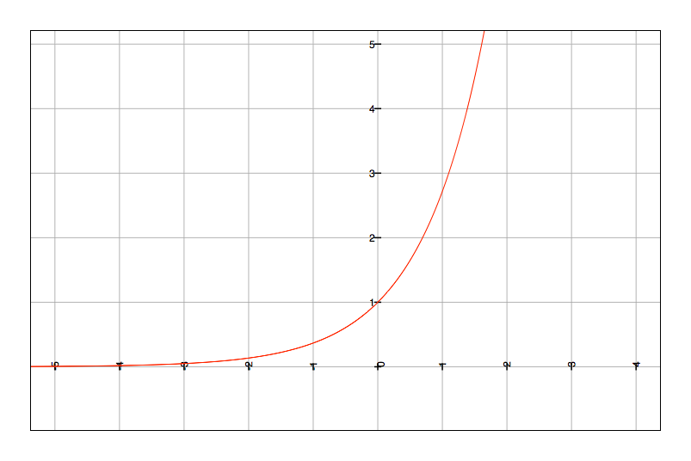
Le graphe de la fonction exponentielle

Slide 12
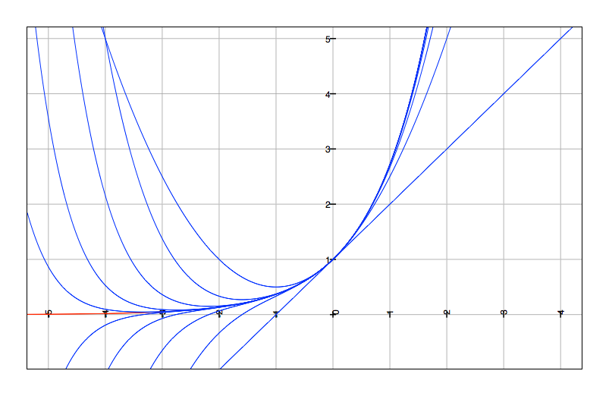

Slide 13
Les premiers termes
de la série exponentielle

Slide 14
5. La constante e
Leonhard Euler, 1727
Meditatio in Experimenta explosione tormentorum nuper instituta
(Méditation sur des expériences récentes de tir au canon)

Slide 16
e = 2.71828182845904523536028747135266249775724709369995…
e = π = 3
e³ = 20,085…

Slide 17
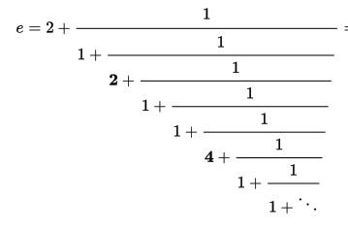
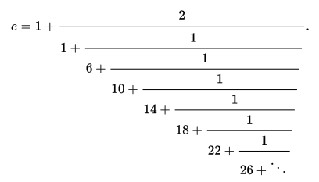
Développement de e
en fraction continue

Slide 18
6. Le logarithme naturel

Slide 19
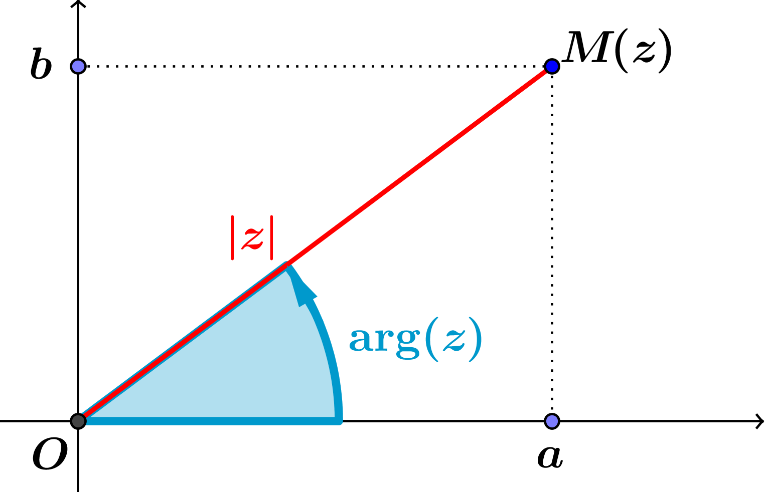
7. L’exponentielle complexe
z
y
x

Slide 20
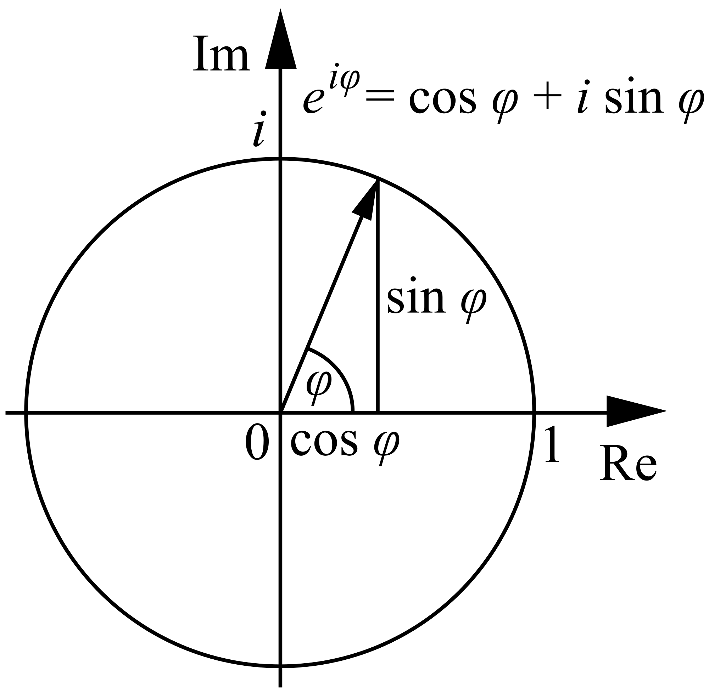
.

Slide 21
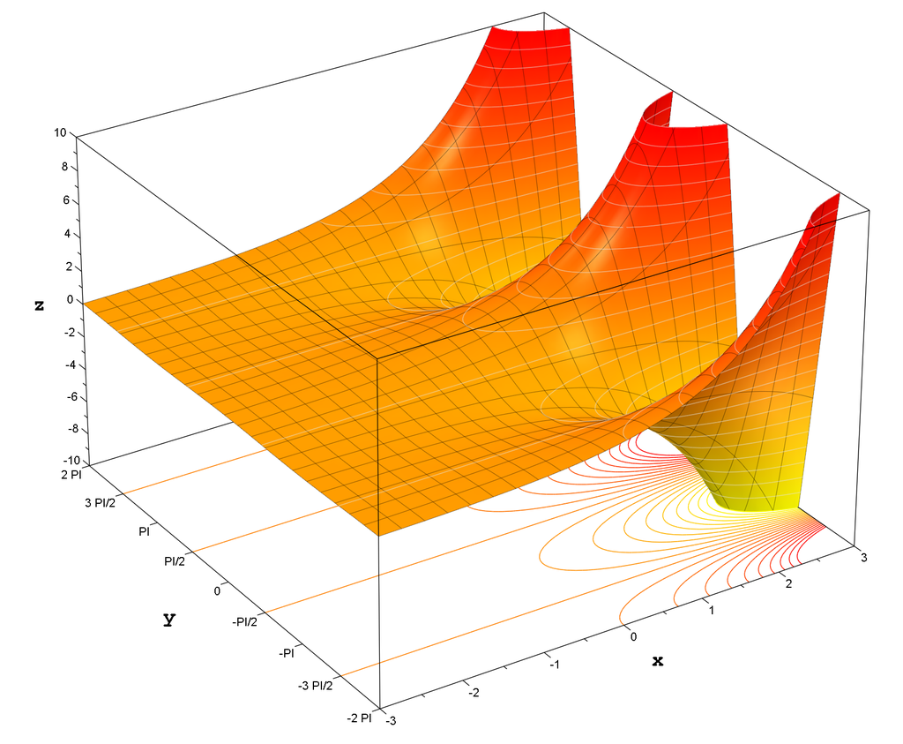

Slide 22
8. Exponentielles de matrices,
opérateurs, etc.

Slide 23
8. Exponentielles de matrices,
opérateurs, etc.
Attention à la non-commutativité !
Formule de Campbell-Baker-Hausdorff

Slide 24
Et, comme cerise sur le gâteau,
une autre jolie formule reliant e et π :

